Slide 1
МУНИЦИПАЛЬНОЕ ОБРАЗОВАНИЕ ТАЗОВСКИЙ РАЙОН
Муниципальное казённое дошкольное образовательное учреждение детский сад «Северяночка»
Образовательная область «Познавательное развитие»
НОД «Математика»
Тема «Путешествие по сказке «Гуси- лебеди»
(старшая группа)
Выполнил: Воспитатель
Высшей квалификационной категории
Мартынова Ирина Николаевна
с.Гыда
2020 г.

Slide 3
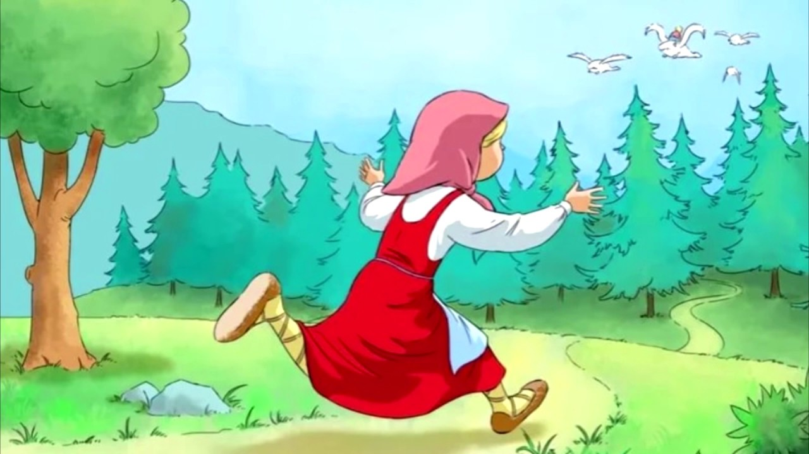

Slide 4
1
2
3
4
5
6
7
8
9
10

Slide 5
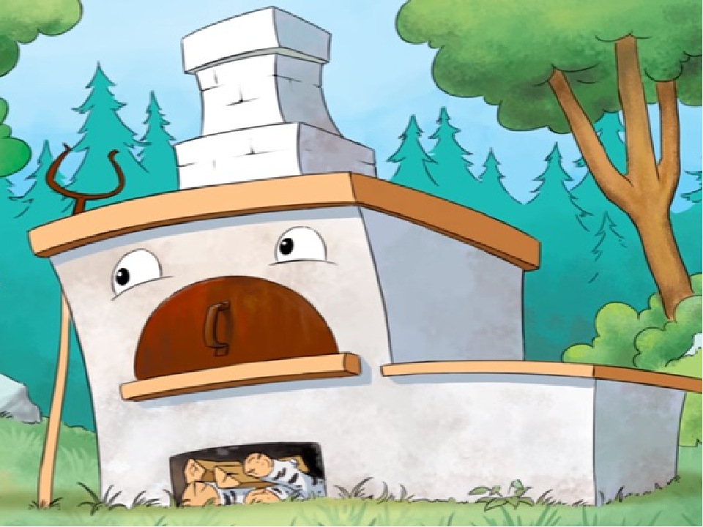

Slide 8
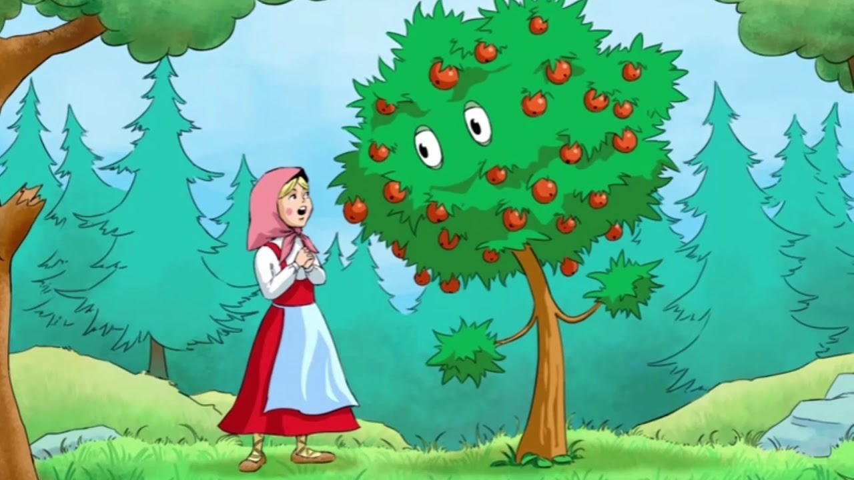

Slide 11
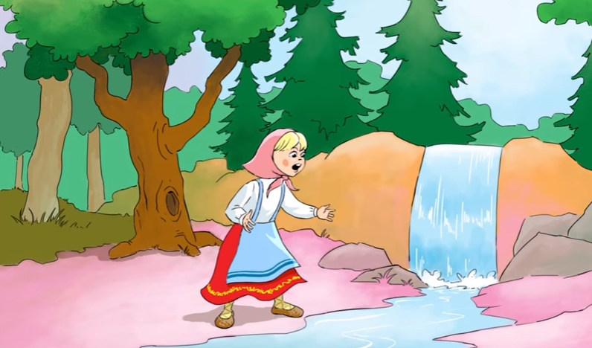

Slide 16
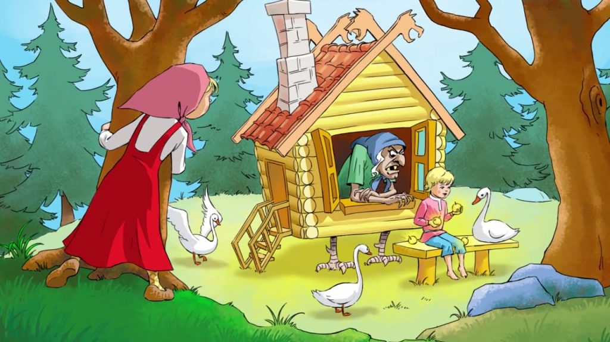

Slide 17
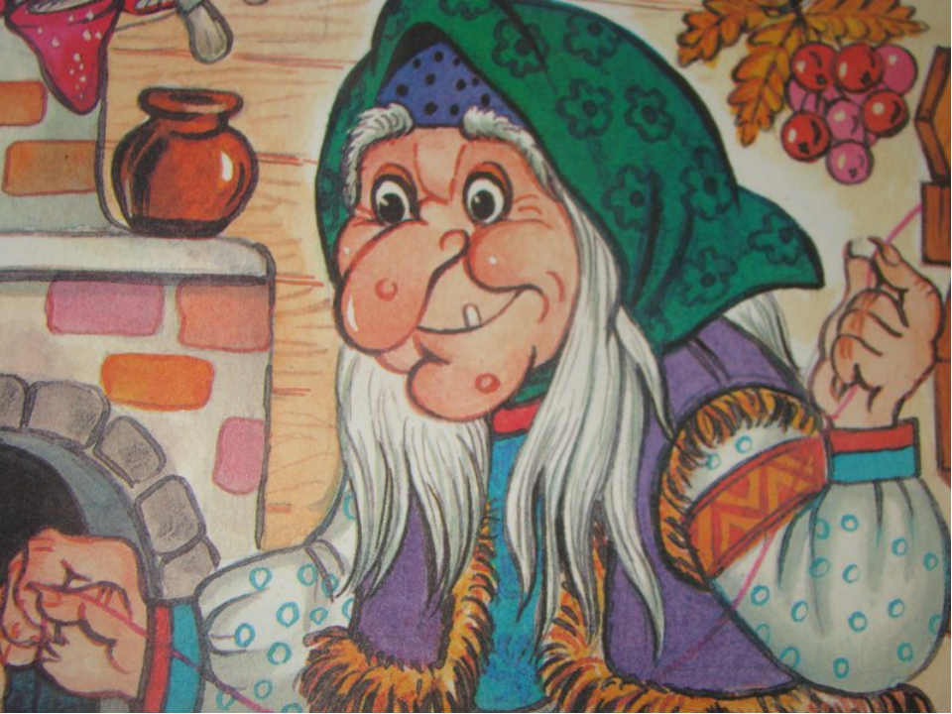

Slide 22
Спасибо
за
внимание!

